Slide 1


10年間で最大240万円補助！
金沢市保育士等
奨学金返還支援事業
金沢市に住み、金沢市内の保育所等で働く保育士等の
みなさんの奨学金返還を支援します。
○対象者
下記すべての要件を満たす方
・金沢市内に住民票を有していること
・令和７年４月１日以降に
市内の認可保育所・認定こども園・幼稚園に新たに雇用された方で、
保育士・保育教諭・幼稚園教諭・看護師として常勤で勤務する方
・雇用開始日における年齢が30歳未満であること
・自ら奨学金を返還していること
・類似の補助制度（事業所の制度含む）の補助を受けていないこと
○補助対象期間
補助開始から10年間／完済／退職／転出 のいずれか早い時期まで
○補助金額
返還する奨学金の額（ただし、１年度を半期ずつに分け、それぞれ
12万円ずつ、１年度あたり24万円を上限とします）

Slide 2

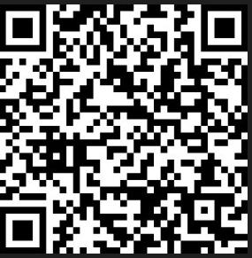
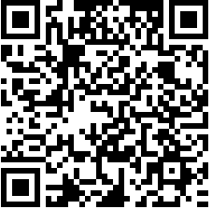

○申請方法
交付申請書、雇用証明書及び添付書類を電子申請サービス上で提出
申請受付期間
【申請時期】 毎年度・毎期の申請が必要です
上期（ ４～９月返還分）…上期終了後１か月以内（10月中）
下期（10～３月返還分）…下期終了後１か月以内（４月中）
各期間内に返還が１月でも発生すれば申請が必要です。
毎年度・各期ごとに申請が必要です
申請受付後、審査のうえ、交付が決定したらその通知とともに請求書
を送付しますので、振込先を記載し返送ください。記載後の請求書を
受領後１か月以内に振り込みます。
【申請に必要な書類】
～市ＨＰよりダウンロード～
□交付申請書（申請者本人が記載）
□雇用証明書（勤務先が記載）
～申請者本人が準備～
□奨学金の貸与を証明する資料
□返還期間中の返還額がわかる資料
□保育士証又は幼稚園教諭免許の写し
□住民票の写し
□奨学金を返還したことがわかる書類（証明書や通帳）の写し
→上期分申請の際は４～９月、下期分申請の際は10～３月 の期間中に
返還した金額がわかる書類
いずれの書類も、Word・Excel・PDF・JPEG・PNGファイルに限ります
◎交付申請書・雇用証明書のダウンロードおよび事業詳細は
下記をご確認ください。
電子申請はこちら
詳細は
こちら
○お問合せについて
問合せ先 金沢市役所こども未来局保育幼稚園課
奨学金返還支援担当あて
電話番号 076-220-2299
メール hoiku@city.kanazawa.lg.jp

